Slide 1

ĐỀ TÀI T47 · MÔN LẬP TRÌNH MẠNG
Server
Kỹ thuật mạng cho game nhiều người chơi thời gian thực
Dự đoán phía client
Client
A
Client
B
GV: TS. Đặng Ngọc Hùng
Nguyễn Thế Chiến (B23DCCN095)
Phạm Quang Anh (B23DCCN044)
Nguyễn Đức Anh (B23DCCN031)
RTT 100–200 ms
Notes:
Người trình bày: #1 · Thời gian: 0,25' · Cộng dồn: 0,25'
Chào thầy và các bạn. Nhóm em trình bày đề tài T47 về kỹ thuật mạng cho game nhiều người chơi thời gian thực. Câu hỏi nhóm em muốn trả lời là: làm sao để chơi game qua mạng mà vẫn có cảm giác như chơi trên máy mình, khi mỗi gói tin mất cả trăm mili giây mới tới server.
— Ghi chú tập luyện:
• Vai: #1 mục lục, phần 1 và VĐ1 (slide 1–10) · #2 VĐ2, VĐ3 (slide 11–13) · #3 VĐ4, VĐ5, phần 3 và demo (slide 14–19).
• Chuyển người nói ở cuối slide 10 (#1 → #2) và cuối slide 13 (#2 → #3).
• Mục tiêu: kỹ thuật ~12,5' (kể cả 3 slide chuyển phần, mỗi slide ~5 giây), demo 5', Q&A 3–5'. Bấm giờ theo cột cộng dồn; đến slide 13 mà quá 8,75' thì nói nhanh slide 14–15.
• Nhãn trên slide chỉ ghi người nói (#1/#2/#3); thời gian từng slide xem ở dòng đầu ghi chú.
1

Slide 2
MỤC LỤC
Nội dung trình bày
#1
01
02
03
04
PHẦN 1
PHẦN 2
PHẦN 3
PHẦN 4
Vấn đề gốc: bài toán đường truyền mạng
Các vấn đề con và giải pháp
Áp dụng và demo
Q&A
a. Bài toán
b. Hai yêu cầu mâu thuẫn
c. Mạng không hoàn hảo
d. TCP hay UDP?
a. VĐ1 Ai giữ quyền quyết định
b. VĐ2 Điều khiển bị ì
c. VĐ3 Đối thủ giật
d. VĐ4 Không công bằng
e. VĐ5 Dự đoán hành động sai
f. Tổng kết phần 2
a. Game xếp đơn hàng siêu thị
b. Demo 3 khung nhìn
a. Hỏi & đáp
b. Slide dự phòng khi bị hỏi sâu
#1
#1
#2
#3
#3
#2
Cả nhóm
T47 · Kỹ thuật mạng cho game thời gian thực · Lập trình mạng
2
Notes:
Người trình bày: #1 · Thời gian: 0,25' · Cộng dồn: 0,5'
Bài trình bày của nhóm em gồm 4 phần: vấn đề gốc là bài toán đường truyền mạng; các vấn đề con và giải pháp; áp dụng và demo; cuối cùng là phần hỏi đáp.

Slide 3
Server
PHẦN 1
Vấn đề gốc: bài toán đường truyền mạng
Mạng luôn có độ trễ, dao động độ trễ và mất gói
Client
A
Client
B
Bài toán · Hai yêu cầu mâu thuẫn · Mạng không hoàn hảo · TCP hay UDP?
Trình bày: #1
RTT 100–200 ms
Notes:
Người trình bày: #1 · Slide chuyển phần (~5 giây)
Đầu tiên là vấn đề gốc: bài toán đường truyền mạng.

Slide 4
BÀI TOÁN
Chơi game thời gian thực qua mạng
#1
Trên một máy
Qua mạng
Mạng
100–200 ms
Bấm phím là thấy ngay; mọi người nhìn chung một màn hình, chung một trạng thái
Mỗi thao tác mất 100–200 ms mới tới máy khác; gói tin có thể đến trễ, sai thứ tự hoặc mất
Bài toán: làm sao chơi qua mạng mà vẫn có cảm giác như chơi trên cùng một máy?
T47 · Kỹ thuật mạng cho game thời gian thực · Lập trình mạng
4
Notes:
Người trình bày: #1 · Thời gian: 0,5' · Cộng dồn: 1'
Game nhiều người chơi thời gian thực là game có nhiều người cùng chơi trong một thế giới chung, và trạng thái thay đổi liên tục theo thao tác của họ: bắn súng, đối kháng, đua xe. Khác với cờ vua trực tuyến, ở đây từng phần trăm giây đều có ý nghĩa.
Nếu mọi người chơi trên cùng một máy thì bấm phím là thấy ngay. Nhưng qua mạng, mỗi thao tác mất 100 đến 200 mili giây mới tới máy khác, có lúc đến trễ, sai thứ tự hoặc mất hẳn. Bài toán của nhóm em là: làm sao chơi qua mạng mà vẫn có cảm giác như chơi trên cùng một máy.

Slide 5
YÊU CẦU
Hai yêu cầu mâu thuẫn
#1
Độ phản hồi
Tính nhất quán
Mạng
100–200 ms
Bấm phím là nhân vật phản ứng ngay (từ ~100 ms đã thấy ì)
Mọi người thấy cùng một thế giới, không ai gian lận được
Có mạng ở giữa thì: muốn nhất quán phải chờ, muốn phản hồi ngay thì không được chờ
T47 · Kỹ thuật mạng cho game thời gian thực · Lập trình mạng
5
Notes:
Người trình bày: #1 · Thời gian: 0,5' · Cộng dồn: 1,5'
Muốn vậy, game phải thoả hai yêu cầu cùng lúc. Một là độ phản hồi: bấm phím là nhân vật chạy ngay; trễ khoảng 100 mili giây là người chơi đã thấy ì. Hai là tính nhất quán: mọi người phải thấy cùng một thế giới, và không ai được tự ý sửa nó.
Trên một máy thì hai yêu cầu này không mâu thuẫn. Nhưng khi có mạng ở giữa, muốn nhất quán thì phải chờ thông tin đi hết đường, còn muốn phản hồi ngay thì không được chờ. Toàn bộ đề tài là cách dung hoà hai yêu cầu đó.
2

Slide 6
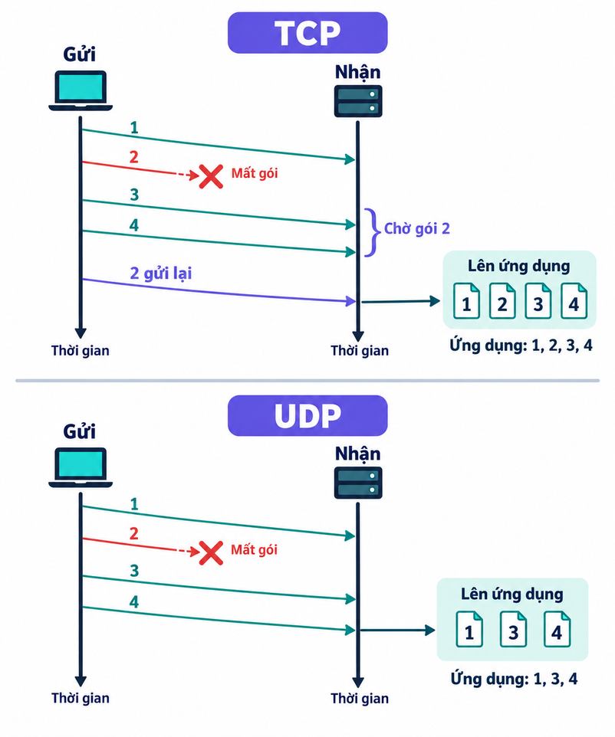
VẤN ĐỀ GỐC
Mạng không hoàn hảo
#1
Độ trễ (latency)
Dao động độ trễ (jitter)
Mất gói, sai thứ tự (packet loss)
30–60 ms
ping Hà Nội → server Singapore
30 · 80 · 45 ms
khoảng cách giữa các gói nhận được
0,5–2% (cần đo lại)
tỉ lệ mất gói qua Wi-Fi / 4G
Là gì: thời gian một gói tin đi từ máy này tới máy kia. Ping = thời gian đi + về.
Ví dụ: bấm D, gói tin mất ~25 ms mới tới server, ảnh trạng thái mới lại mất ~25 ms để về. Màn 60 khung hình/giây vẽ 1 khung mỗi 16,7 ms, nên ping 50 ms là nhân vật trễ ~3 khung hình.
Là gì: độ trễ mỗi gói một khác, nên gửi đều mà nhận không đều.
Ví dụ: server gửi vị trí đối thủ đều 50 ms một lần. Nếu vẽ ngay khi nhận, đối thủ lúc lao nhanh, lúc khựng lại. Giống xe buýt xuất bến đều 10 phút, nhưng tới trạm lúc 5 phút, lúc 15 phút.
Là gì: gói không tới nơi, hoặc gói gửi sau lại tới trước.
Ví dụ: gửi 30 gói/giây, mất 1% là cứ ~3 giây mất 1 gói vị trí. Gói “x = 6” tới trước gói “x = 5” thì nhân vật bị kéo lùi.
Không thể loại bỏ, chỉ có thể che giấu
T47 · Kỹ thuật mạng cho game thời gian thực · Lập trình mạng
6
Notes:
Người trình bày: #1 · Thời gian: 1' · Cộng dồn: 2,5'
Vấn đề gốc nằm ở mạng, cụ thể là ba hiện tượng.
Thứ nhất là độ trễ: thời gian một gói tin đi từ máy này tới máy kia. Con số hay gặp là ping, tức thời gian đi và về. Ví dụ ở Hà Nội chơi trên server Singapore thì ping khoảng 30 đến 60 mili giây. Con số đó có ý nghĩa gì? Màn hình 60 khung hình một giây thì cứ 16,7 mili giây vẽ một khung, nên ping 50 mili giây nghĩa là nhân vật phản ứng chậm khoảng 3 khung hình. Độ trễ không bao giờ về 0 vì tín hiệu đi trong cáp quang cũng cần thời gian.
Thứ hai là dao động độ trễ: mỗi gói đi mất một khoảng thời gian khác nhau. Server gửi vị trí đối thủ đều đặn 50 mili giây một lần, nhưng máy mình nhận cách nhau 30, rồi 80, rồi 45. Nếu cứ nhận gói nào vẽ gói đó thì đối thủ lúc lao nhanh, lúc khựng lại. Giống xe buýt xuất bến đều 10 phút một chuyến nhưng tới trạm thì lúc 5 phút, lúc 15 phút.
Thứ ba là mất gói và sai thứ tự. Qua Wi-Fi hay 4G thường mất khoảng 0,5 đến 2 phần trăm. Nghe thì ít, nhưng game gửi 30 gói một giây, mất 1 phần trăm là cứ khoảng 3 giây mất một gói vị trí. Còn nếu gói gửi sau lại tới trước, ví dụ gói "x bằng 6" tới trước gói "x bằng 5", thì nhân vật bị kéo lùi.
Những hiện tượng này không thể loại bỏ, chỉ có thể che giấu.
— VIỆC CẦN LÀM: thay số liệu mất gói "(cần đo lại)" bằng số đo thật trước buổi trình bày.
— Bị hỏi phép tính giới hạn vật lý: Hà Nội – Singapore ≈ 2.200 km, cáp quang ≈ 200.000 km/s → RTT tối thiểu ≈ 22 ms (slide dự phòng D1).

Slide 7
VẤN ĐỀ GỐC
TCP hay UDP?
#1
TCP: đảm bảo mọi gói tới đủ và đúng thứ tự.
Mất gói 2 thì gói 3, 4 đã tới vẫn bị giữ lại, chờ gói 2 được gửi lại (thêm ít nhất 1 ping). Hiện tượng này gọi là nghẽn đầu hàng (head-of-line blocking): đối thủ đứng hình rồi nhảy vọt.
UDP: gửi rồi thôi, không gửi lại, không sắp thứ tự.
Gói 3, 4 tới là dùng ngay; gói 2 mất thì bỏ qua. Với vị trí nhân vật, gói cũ đã lỗi thời vì gói sau mang vị trí mới hơn, nên mất 1 gói gần như không ai thấy.
CHIA THÀNH 5 VẤN ĐỀ CON
VĐ1 Ai quyết định → VĐ2 Điều khiển ì → VĐ3 Đối thủ giật →
VĐ4 Không công bằng → VĐ5 Dự đoán sai
Giải pháp của vấn đề trước làm lộ ra vấn đề sau
T47 · Kỹ thuật mạng cho game thời gian thực · Lập trình mạng
7
Notes:
Người trình bày: #1 · Thời gian: 0,75' · Cộng dồn: 3,25'
Với ba hiện tượng đó, chọn giao thức nào? Hai giao thức xử lý chuyện mất gói rất khác nhau.
TCP đảm bảo mọi gói tới đủ và đúng thứ tự. Nhìn hình bên phải: gói 2 bị mất, gói 3 và 4 đã tới nơi nhưng TCP vẫn giữ lại, chưa giao cho game, chờ gói 2 được gửi lại, mất thêm ít nhất một lần ping. Hiện tượng này gọi là nghẽn đầu hàng. Trong game, người chơi thấy đối thủ đứng hình một lúc rồi nhảy vọt.
UDP thì gửi rồi thôi: không gửi lại, không sắp thứ tự. Gói 3 và 4 tới là dùng ngay, gói 2 mất thì bỏ qua. Với vị trí nhân vật thì điều này lại hợp lý, vì gói sau đã mang vị trí mới hơn, gói cũ có tới cũng không cần nữa. Nhóm em dùng UDP cho lệnh điều khiển và ảnh trạng thái, còn TCP cho những việc không được mất như đăng nhập và ghép trận.
Mạng không hoàn hảo thì chỉ có thể che giấu. Nhóm em chia bài toán thành 5 vấn đề con nối thành chuỗi: giải quyết vấn đề trước thì lộ ra vấn đề sau. Với mỗi vấn đề, nhóm em so sánh vài hướng theo hai tiêu chí chính là độ phản hồi và tính nhất quán, rồi chọn.

Slide 8
Server
PHẦN 2
Các vấn đề con và giải pháp
Giải pháp của vấn đề trước làm lộ ra vấn đề sau
a. VĐ1 Ai giữ quyền quyết định
b.VĐ2 Điều khiển bị ì
c. VĐ3 Đối thủ giật
d.VĐ4 Không công bằng
e. VĐ5 Dự đoán hành động sai
f. Tổng kết phần 2
Client
A
Client
B
RTT 100–200 ms
Notes:
Người trình bày: #1 · Slide chuyển phần (~5 giây)
Phần hai: các vấn đề con và giải pháp. Với mỗi vấn đề, nhóm em đi theo thứ tự: vấn đề, các hướng giải pháp, so sánh, rồi chọn.

Slide 9
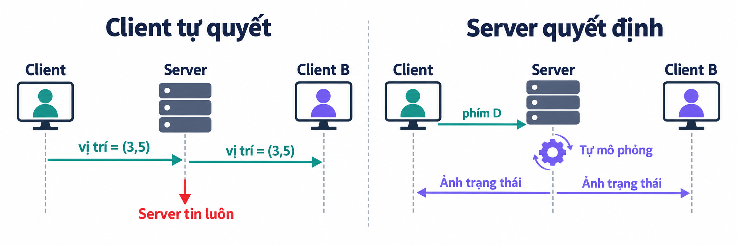
VẤN ĐỀ 1
Ai giữ quyền quyết định trạng thái?
#1
Hướng | Phản hồi | Chống gian lận | Ghi chú
Client tự quyết, server chuyển tiếp | ● | ○ | Sửa gói tin là dịch chuyển, hack tốc độ, tự cộng điểm
Đồng bộ theo bước (ngang hàng) | ○ | ◐ | Chờ người chậm nhất
Server quyết định | ○ (giải ở VĐ2) | ● | Client chỉ gửi lệnh điều khiển
T47 · Kỹ thuật mạng cho game thời gian thực · Lập trình mạng
9
Notes:
Người trình bày: #1 · Thời gian: 0,75' · Cộng dồn: 4'
Vấn đề đầu tiên: khi mỗi máy giữ một bản sao thế giới, ai được quyền quyết định bản nào đúng?
Cho client tự quyết thì phản hồi rất tốt, nhưng client chạy trên máy người chơi: sửa gói tin là dịch chuyển được, chạy nhanh gấp đôi được, tự cộng điểm được. Đồng bộ theo bước kiểu game chiến thuật thì phải chờ người chậm nhất.
Nhóm em chọn server quyết định: client chỉ được nói "tôi bấm phím gì", còn kết quả do server tính.
5
— Bị hỏi sâu về đồng bộ theo bước / ngang hàng, tính tất định: mở slide dự phòng D9.

Slide 10
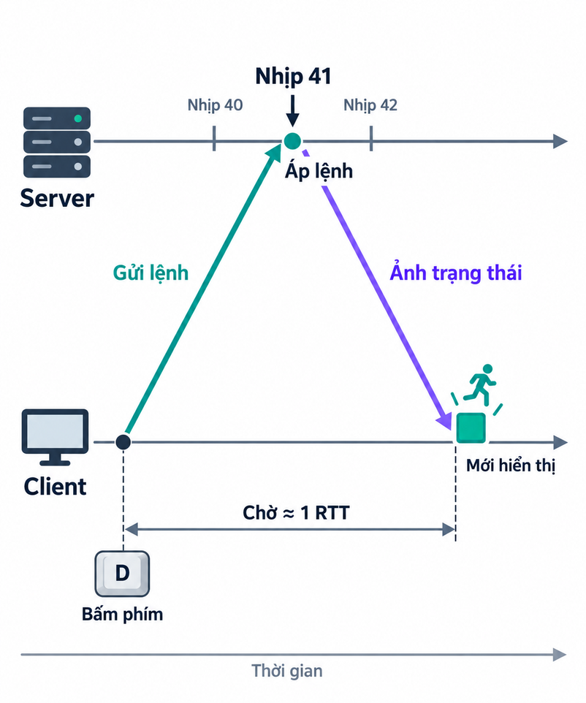
VẤN ĐỀ 1
Server quyết định, nhịp cố định, kênh truyền
#1
30
nhịp mô phỏng mỗi giây (cố định)
20
ảnh trạng thái gửi mỗi giây
  Mỗi nhịp cộng 1 lượt xử lý/người (để dành tối đa 3): lệnh đến dồn vẫn bắt kịp, nhưng gửi nhiều lệnh cũng không chạy nhanh hơn
  TCP: đăng nhập, ghép trận, kết quả quan trọng · UDP: lệnh, ảnh trạng thái
T47 · Kỹ thuật mạng cho game thời gian thực · Lập trình mạng
10
Notes:
Người trình bày: #1 · Thời gian: 0,75' · Cộng dồn: 4,75'
Server chạy mô phỏng theo nhịp cố định, 30 nhịp mỗi giây, nên mô phỏng lặp lại được và hai bên có chung một đồng hồ là số nhịp. Mỗi nhịp server chỉ cộng cho mỗi người một lượt xử lý, để dành tối đa ba lượt. Lệnh đến dồn vì mạng không đều thì vẫn bắt kịp, nhưng trung bình không quá một lệnh mỗi nhịp, nên gửi dồn dập cũng không chạy nhanh hơn. Trong demo, client bị sửa gửi 60 lệnh một giây vẫn chỉ chạy đúng tốc độ tối đa.
Dữ liệu chuyển động đi bằng UDP, vì vị trí cũ 200 mili giây thì gửi lại cũng vô ích. Đăng nhập và kết quả quan trọng đi bằng TCP, vì bắt buộc phải tới nơi.
Nhưng có một cái giá: nhìn dòng thời gian thì thấy, bấm phím xong phải chờ khoảng một RTT mới thấy nhân vật chạy. Phần này bạn [#2] trình bày tiếp.
— Bị hỏi cơ chế bổ sung trên UDP (số thứ tự, xác nhận lastProcessedSeq, gửi dư 3 lệnh trước): mở D4, D5. Bị hỏi "hàng đợi trống sao không dùng lại lệnh trước?": dùng lại thì server đi thừa bước so với số lệnh client gửi, client bị kéo lệch liên tục; quỹ lượt giữ trạng thái server đúng bằng kết quả các lệnh đã nhận (D4).
6
— CHUYỂN NGƯỜI NÓI: #1 → #2.

Slide 11
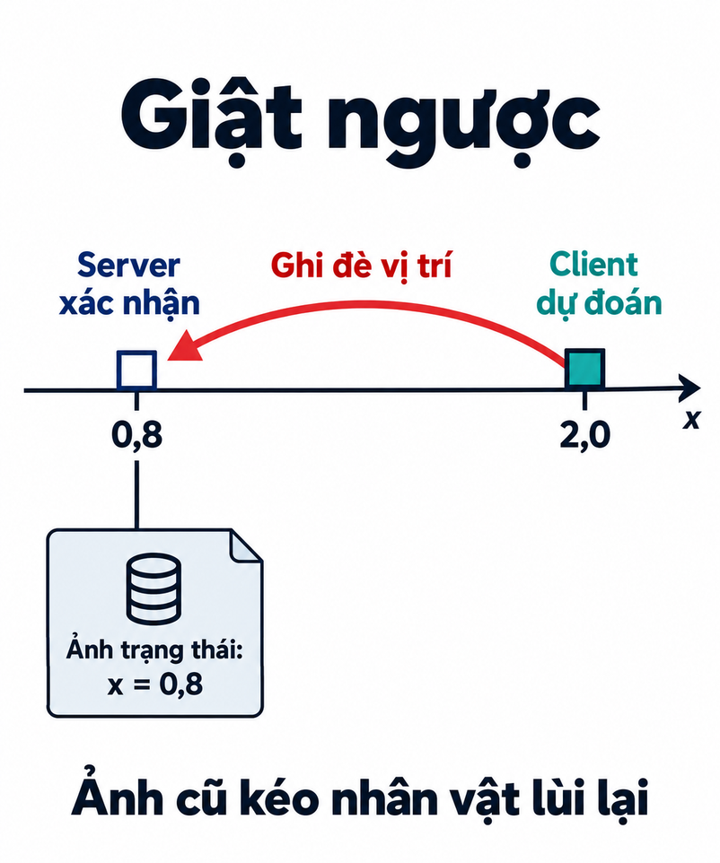
VẤN ĐỀ 2
Điều khiển bị ì → dự đoán phía client
#2
  Độ trễ điều khiển ≈ RTT + tối đa 83 ms. Với RTT 200 ms là 200–280 ms
CÁC HƯỚNG
○
Chờ server
◐
Che bằng hoạt ảnh
●
Dự đoán phía client
ĐÃ CHỌN
  Dự đoán: client tự áp lệnh ngay, server vẫn là người quyết định cuối
  Điều kiện: dùng chung code mô phỏng Simulation.Step (một file C#, chạy ở cả client và server)
  Nhưng chỉ dự đoán thôi thì bị giật ngược
T47 · Kỹ thuật mạng cho game thời gian thực · Lập trình mạng
11
Notes:
Người trình bày: #2 · Thời gian: 1,25' · Cộng dồn: 6'
Với RTT 200 mili giây, mỗi lần bấm phím phải chờ 200 đến gần 300 mili giây. Gian lận đã bị chặn, nhưng game không chơi được.
Có thể chấp nhận chờ, hoặc che bằng hoạt ảnh lấy đà, nhưng di chuyển bằng WASD cần phản hồi ngay. Nhóm em chọn dự đoán phía client. Hầu như lúc nào server cũng đồng ý với lệnh của mình, nên client cứ tự áp lệnh luôn, không chờ. Điều kiện là client phải tính ra đúng kết quả như server, nên hai bên dùng chung một hàm mô phỏng. Trong demo, đó là file Simulation.cs, viết bằng C# thuần, không dùng thư viện Unity, nên client Unity và server .NET ở bản cuối dùng chung đúng một file.
Nhưng nếu chỉ dự đoán thì có vấn đề. Ảnh trạng thái từ server phản ánh quá khứ. Client đang ở x bằng 2, server báo 0,8; ghi đè vào thì nhân vật bị kéo giật lùi. Hiện tượng này gọi là giật ngược.
7

Slide 12
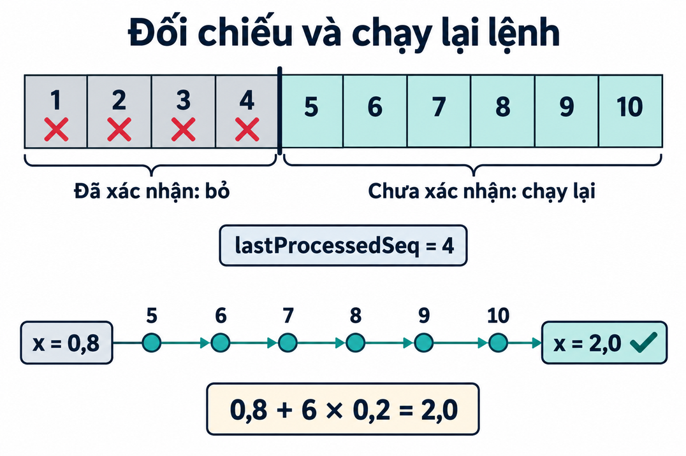
VẤN ĐỀ 2
Đối chiếu với server
#2
1
Client giữ bộ đệm các lệnh chưa được xác nhận
2
Ảnh trạng thái kèm lastProcessedSeq = N
3
Nhận ảnh: đặt lại theo server → bỏ lệnh ≤ N → chạy lại lệnh còn lại
Self.Pos = ServerSelf; // (1)
_pending.RemoveAll(i => i.Seq <= s.LastProcessedSeq); // (2)
foreach (var i in _pending) // (3)
Self = Simulation.Step(Self, i.Keys, Dt);
T47 · Kỹ thuật mạng cho game thời gian thực · Lập trình mạng
12
Notes:
Người trình bày: #2 · Thời gian: 1,25' · Cộng dồn: 7,25'
Cách sửa là đối chiếu với server. Client giữ lại mọi lệnh đã gửi mà server chưa xác nhận. Server gửi ảnh trạng thái kèm số thứ tự lệnh cuối cùng nó đã xử lý.
Ví dụ: client đã gửi 10 lệnh, mỗi lệnh đi 0,2 đơn vị, đang dự đoán ở x bằng 2. Server báo "x bằng 0,8, đã xử lý tới lệnh 4". Client đặt lại x bằng 0,8, bỏ lệnh 1 đến 4, chạy lại 6 lệnh còn lại, và được đúng 2,0. Người chơi không thấy gì.
Chỉ khi dự đoán thật sự sai, ví dụ server thấy có va chạm mà client không biết, thì vị trí mới thay đổi; lệch nhỏ thì làm mượt trong vài khung hình. Trong demo, các bạn sẽ thấy bộ đệm luôn có khoảng 8 đến 9 lệnh. Đó chính là số lệnh mà client đang đi trước server: một RTT cộng thời gian chờ nhịp và chờ ảnh trạng thái.
8
— Đoạn code trên slide là code thật của demo (hàm OnSnapshot trong GameClient.cs). Ví dụ 10 lệnh / bỏ 4 / chạy lại 6 là số làm tròn. Bị hỏi vì sao demo hiện 8–9 chứ không phải 6: ngoài RTT 200 ms còn chờ tới nhịp kế tiếp (0–33 ms) và tới lần gửi ảnh kế tiếp (0–50 ms).

Slide 13
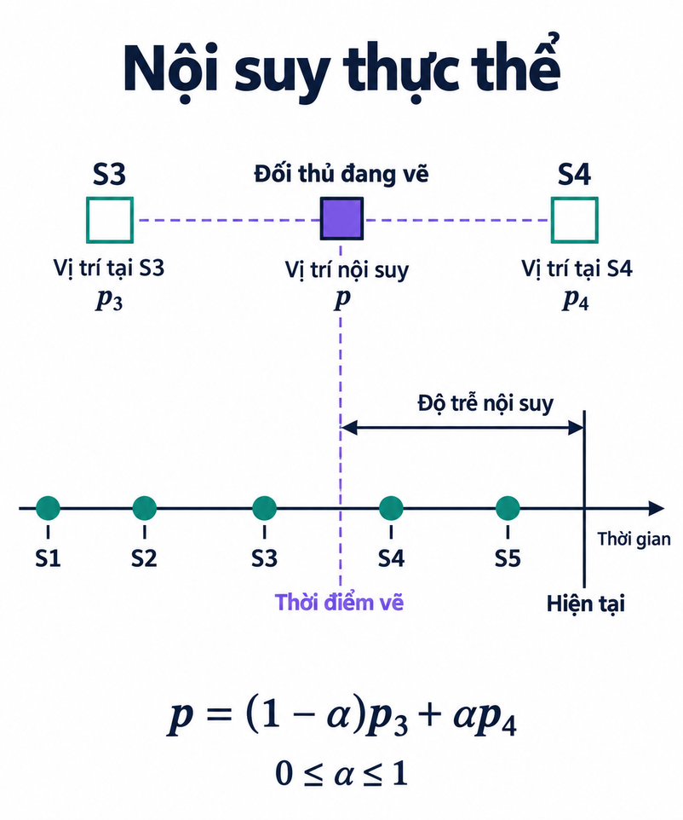
VẤN ĐỀ 3
Đối thủ hiển thị giật → nội suy thực thể
#2
  Đối thủ thì không đoán được. Ảnh trạng thái thưa (10–20 lần/giây), không đều, có thể mất
CÁC HƯỚNG
○
Vẽ ảnh mới nhất: giật
○
Ngoại suy: sai khi đổi hướng
●
Nội suy
ĐÃ CHỌN
  Vẽ đối thủ lùi lại một khoảng, nội suy giữa 2 ảnh trạng thái bao quanh
  Độ trễ nội suy ≥ 2 × chu kỳ gửi ảnh + dao động độ trễ (20 lần/giây thì ~100 ms)
  Đánh đổi: mình ở hiện tại, đối thủ ở quá khứ
T47 · Kỹ thuật mạng cho game thời gian thực · Lập trình mạng
13
Notes:
Người trình bày: #2 · Thời gian: 1,5' · Cộng dồn: 8,75'
Dự đoán chỉ dùng được cho chính mình, vì mình không biết đối thủ sắp bấm gì. Thông tin về đối thủ chỉ đến qua ảnh trạng thái, mà ảnh thì thưa, không đều và có thể mất. Vẽ theo ảnh mới nhất thì đối thủ đứng yên rồi nhảy cóc. Ngoại suy theo vận tốc thì sai mỗi khi đối thủ đổi hướng.
Nhóm em chọn nội suy: cố ý vẽ đối thủ lùi lại một khoảng, ví dụ 100 mili giây. Nhờ lùi lại, ta luôn có hai ảnh trạng thái kẹp hai bên thời điểm vẽ, và chỉ cần nội suy đường thẳng giữa chúng. Khoảng lùi phải ít nhất bằng hai chu kỳ gửi ảnh cộng dao động độ trễ, để mất một gói vẫn còn dữ liệu.
Cái giá là ta luôn thấy đối thủ ở quá khứ. Như vậy trên màn hình mỗi người có hai mốc thời gian: mình ở hiện tại, đối thủ ở quá khứ. Khi hai người tranh cùng một thứ thì sao? Bạn [#3] trình bày tiếp.
— CHUYỂN NGƯỜI NÓI: #2 → #3.
9

Slide 14
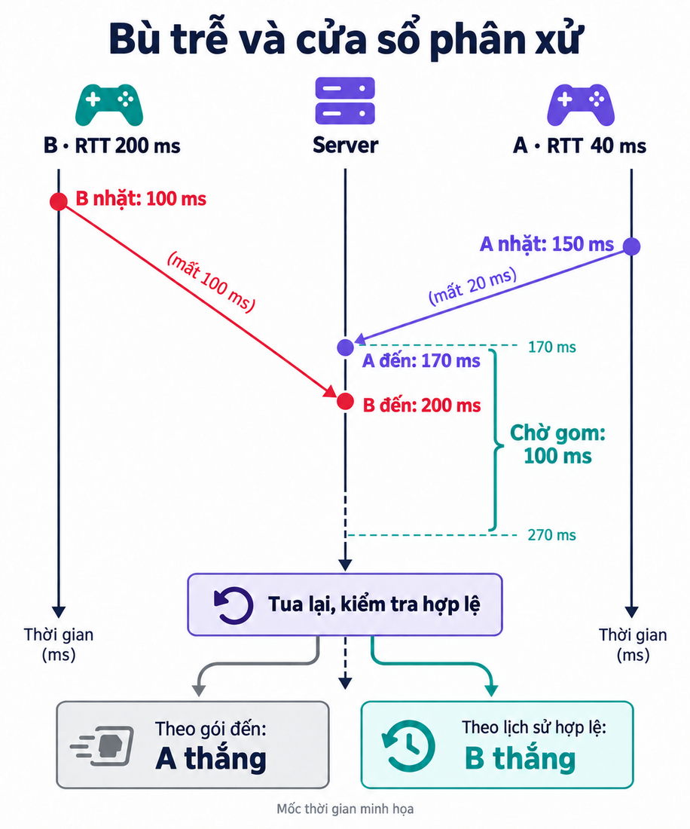
VẤN ĐỀ 4
Tương tác không công bằng → bù trễ
#3
  A (RTT 40 ms) và B (RTT 200 ms) cùng nhặt một vật; trên màn hình, B chạm trước
  Phân xử theo thứ tự gói đến thì A luôn thắng: người trễ thấp luôn được lợi
CÁC HƯỚNG
○
Thứ tự gói đến
○
Client tự quyết (gian lận)
●
Bù trễ
ĐÃ CHỌN
  Bù trễ: server lưu lịch sử 1 giây, tua lại về thời điểm người chơi nhìn thấy rồi mới phân xử
  Tua tối đa ~200–250 ms · Đánh đổi: “đã chạy đi rồi vẫn bị bắt”
T47 · Kỹ thuật mạng cho game thời gian thực · Lập trình mạng
14
Notes:
Người trình bày: #3 · Thời gian: 1,5' · Cộng dồn: 10,25'
Ví dụ kinh điển là game bắn súng: trên màn hình tôi ngắm trúng đầu, nhưng thứ tôi thấy là đối thủ của 200 mili giây trước. Lệnh bắn tới server thì đối thủ đã đi chỗ khác.
Với vật dùng chung cũng vậy. A ping 40, B ping 200, trên màn hình B chạm vật trước. Nhưng gói của A tới server nhanh hơn, nên nếu xử theo thứ tự gói đến thì A luôn thắng. Để client tự quyết thì quay lại chuyện gian lận.
Giải pháp là bù trễ. Server lưu lịch sử trạng thái khoảng một giây. Mỗi hành động gửi kèm thời điểm người chơi đang nhìn thấy. Server tua lại về đúng lúc đó, kiểm tra, rồi mới phân xử. Để chống gửi thời điểm giả, server giới hạn chỉ tua tối đa khoảng 200 mili giây.
Đánh đổi là công bằng cho người hành động thì người kia chịu thiệt: trên màn hình mình đã chạy đi rồi, vẫn bị tính là bị bắt. Không cách nào làm cả hai cùng thấy công bằng.
10

Slide 15
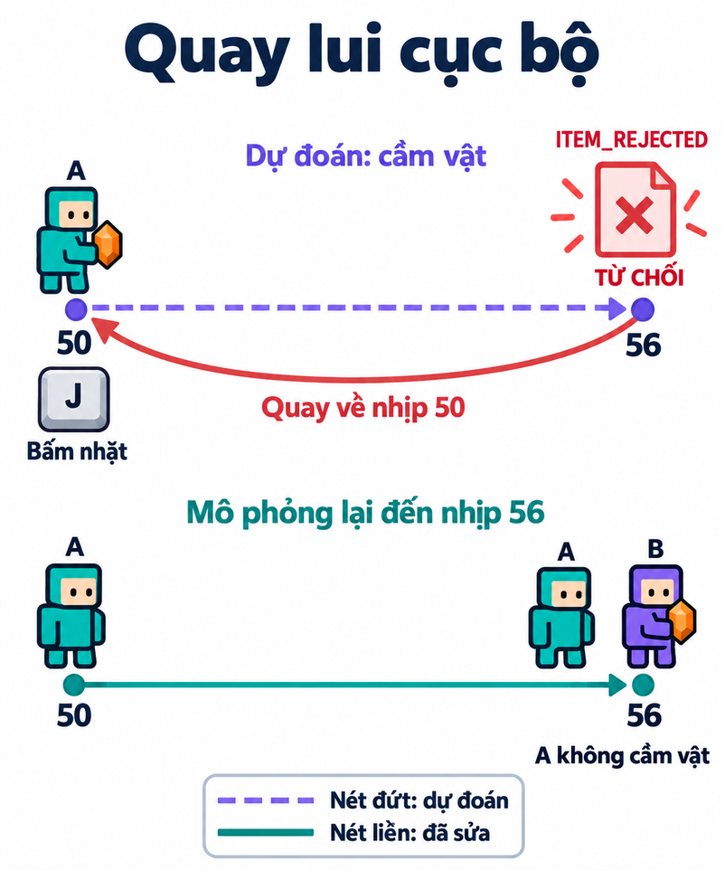
VẤN ĐỀ 5
Dự đoán hành động bị sai → quay lui
#3
  Client đã hiển thị “nhặt được”, server báo từ chối
CÁC HƯỚNG
○
Không dự đoán: chờ 1 RTT
●
Dự đoán + quay lui cục bộ
ĐÃ CHỌN
○
Quay lui toàn phần kiểu GGPO (ngang hàng)
  Quay lui: về trạng thái đã xác nhận → mô phỏng lại → vật “bật ra khỏi tay”
  Đối chiếu (VĐ2) là trường hợp riêng của quay lui
T47 · Kỹ thuật mạng cho game thời gian thực · Lập trình mạng
15
Notes:
Người trình bày: #3 · Thời gian: 0,75' · Cộng dồn: 11'
Kết quả phân xử về muộn, mà client đã cho người chơi cầm vật từ trước, vì không muốn bắt họ chờ. Nếu thua thì sao? Client quay về trạng thái đã được xác nhận, mô phỏng lại với thông tin đúng, và người chơi thấy vật bật ra khỏi tay. Đó là quay lui.
Đối chiếu ở VĐ2 thực chất là trường hợp riêng của quay lui, chỉ áp cho di chuyển của chính mình.
11
— Bị hỏi GGPO / tính tất định: mở D8, D9. Ý chính: quay lui ngang hàng cần mô phỏng giống nhau đến từng bit giữa các máy; nhóm em có server sửa định kỳ nên chỉ cần gần giống.

Slide 16
TỔNG KẾT PHẦN 2
Năm vấn đề, năm đánh đổi
#3
Vấn đề | Giải pháp | Đánh đổi
VĐ1 Ai quyết định | Server quyết định | Trễ 1 RTT
VĐ2 Điều khiển ì | Dự đoán + đối chiếu | Cần mô phỏng chung
VĐ3 Đối thủ giật | Nội suy | Thấy đối thủ ở quá khứ
VĐ4 Tranh chấp không công bằng | Bù trễ | “Chạy rồi vẫn bị bắt”
VĐ5 Dự đoán sai | Quay lui | Thỉnh thoảng thấy hành động bị huỷ
Kết luận: không kỹ thuật nào xoá được độ trễ, chỉ chuyển nó sang chỗ ít bị để ý hơn. Mỗi giải pháp đều phải trả bằng một đánh đổi.
→ Phần 3: kiểm chứng cả 5 kỹ thuật trên một game có đủ hai tình huống: di chuyển liên tục (VĐ1–VĐ3) và tranh chấp một món hàng (VĐ4–VĐ5).
T47 · Kỹ thuật mạng cho game thời gian thực · Lập trình mạng
16
Notes:
Người trình bày: #3 · Thời gian: 0,5' · Cộng dồn: 11,5'
Tổng kết phần hai: năm vấn đề con, năm giải pháp, và giải pháp nào cũng có cái giá. Server quyết định thì chống được gian lận nhưng phải chờ một vòng mạng. Dự đoán và đối chiếu làm điều khiển mượt, nhưng client và server phải dùng chung code mô phỏng. Nội suy làm đối thủ mượt, đổi lại mình thấy đối thủ ở quá khứ. Bù trễ phân xử theo góc nhìn của người bấm, đổi lại có lúc đã chạy đi rồi vẫn bị bắt. Quay lui sửa được dự đoán sai, đổi lại thỉnh thoảng thấy hành động bị huỷ.
Kết luận: không kỹ thuật nào xoá được độ trễ, chỉ chuyển nó sang chỗ người chơi ít để ý hơn. Mình đi trước nhờ dự đoán, đối thủ đi sau nhờ nội suy, và server bù lại sự lệch thời gian khi hai bên tương tác.
Các kỹ thuật này phải thấy chạy thì mới thuyết phục. Muốn kiểm chứng cả năm, cần một game có đủ hai tình huống: di chuyển liên tục, ứng với VĐ1 đến VĐ3, và tranh chấp một món hàng, ứng với VĐ4 và VĐ5. Đó là phần ba: game xếp đơn hàng siêu thị và demo.
— Bị hỏi chi tiết từng đánh đổi: quay lại slide của vấn đề đó (VĐ1: 9–10, VĐ2: 11–12, VĐ3: 13, VĐ4: 14, VĐ5: 15).

Slide 17
Server
PHẦN 3
Áp dụng và demo
Game xếp đơn hàng siêu thị · demo sơ bộ
Trình bày: #3 · #2 điều khiển client B trong demo
Client
A
Client
B
RTT 100–200 ms
Notes:
Người trình bày: #3 · Slide chuyển phần (~5 giây)
Phần ba: nhóm em áp dụng các kỹ thuật này vào một game cụ thể, rồi demo.

Slide 18
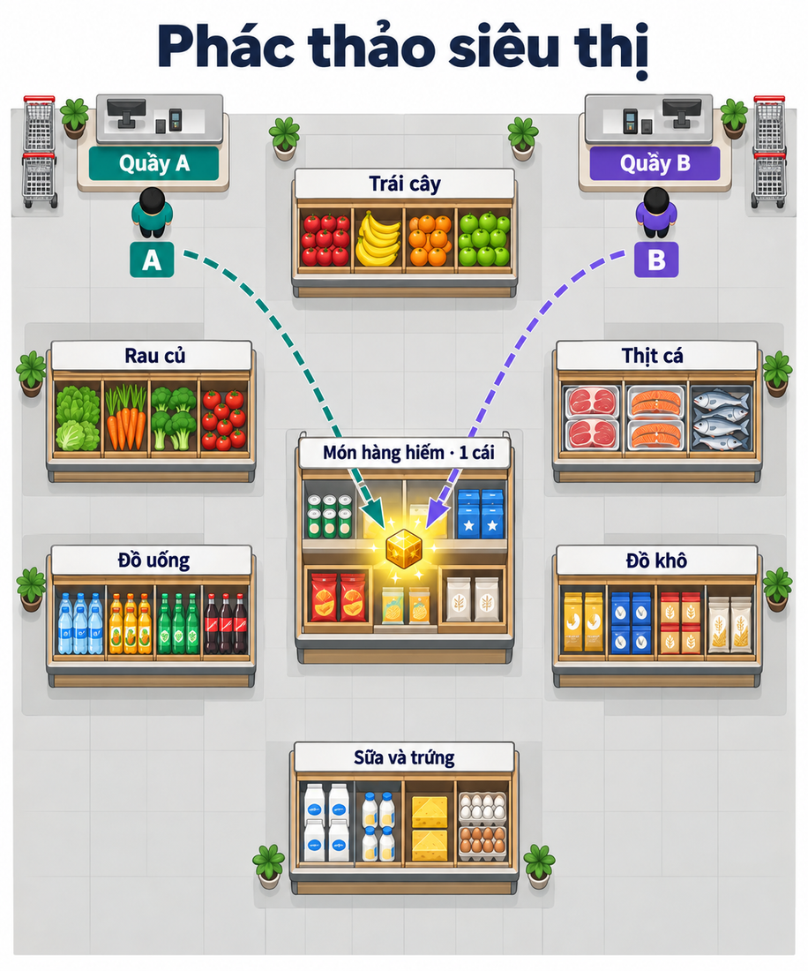
ÁP DỤNG
Game xếp đơn hàng siêu thị → demo
#3
  Game 2 người, mỗi người là nhân viên siêu thị: WASD di chuyển, J nhặt / giao, K thả
  Món hàng hiếm chỉ có 1 cái ở kệ giữa → tranh chấp → bù trễ + quay lui
  Bản cuối: Unity (C#) + .NET server · TCP + UDP · SQLite
Demo hôm nay: Unity (C#), 1 server + 2 client qua mạng giả lập, 3 khung nhìn; lõi netcode C# thuần, dùng lại cho server .NET
T47 · Kỹ thuật mạng cho game thời gian thực · Lập trình mạng
18
Notes:
Người trình bày: #3 · Thời gian: 0,5' · Cộng dồn: 12'
Nhóm em sẽ áp dụng các kỹ thuật này vào game xếp đơn hàng siêu thị cho 2 người. Game có di chuyển liên tục, nên cần dự đoán và nội suy. Món hàng hiếm chỉ có một cái, hai người phải tranh nhau, nên cần bù trễ và quay lui.
Hôm nay nhóm em demo bản chứng minh ý tưởng cho phần di chuyển, viết bằng Unity đúng như bản cuối. Một server và hai client chạy trên cùng máy, nối với nhau qua mạng giả lập để chỉnh được độ trễ, dao động độ trễ và mất gói ngay trên sân khấu.
— Bị hỏi vì sao chưa dùng socket thật: chạy trên cùng một máy thì RTT gần bằng 0, dù dùng socket nào cũng phải giả lập mới thấy được hiệu ứng. Lớp truyền tin là interface ITransport, bản cuối chỉ thay bằng UDP thật, code dự đoán / đối chiếu / nội suy giữ nguyên (D10). Bị hỏi demo có chạy đúng không: lõi netcode có bộ kiểm tra tự động, số đo khớp lý thuyết (mục 7.4 của NoiDung_ChiTiet.md).

Slide 19
DEMO
Bản chứng minh ý tưởng: phần di chuyển
#3 + #2
Client A
Server
Client B
dự đoán + đối chiếu
người quyết định
nội suy ô của A
THANH TRƯỢT
Độ trễ
Dao động độ trễ
Mất gói
Tần số gửi ảnh
0
1
2
3
4
5
Client tự quyết
Server quyết định
Bật dự đoán
Bật đối chiếu
Ảnh thưa, chưa nội suy
Bật nội suy
19
Notes:
Người trình bày: #3 dẫn, #2 điều khiển client B · Thời gian: 5' · Cộng dồn: ~17'
Cách chạy: mở sẵn demo/T47Demo/Build/T47Demo.exe trước khi lên trình bày, chiếu toàn màn hình. Phím 0–5 chuyển ngay sang cấu hình của từng cảnh. Mỗi cảnh khoảng 45 giây. #3 điều khiển A bằng WASD, #2 điều khiển B bằng phím mũi tên.
Đọc màn hình (nói trước cảnh 0): ô đặc là thứ người chơi nhìn thấy; viền trắng là "bóng", vị trí của mình theo server; chuỗi chấm là vết đối thủ; dưới mỗi khung là RTT đo được, số lệnh chờ xác nhận, khoảng bị kéo lệch.
Cảnh 0 — Client tự quyết, RTT 100 ms. Thao tác: bấm T.
"Đây là cách client tự quyết. Em giả lập sửa gói tin, ô của A nhảy sang đây, và server lẫn B đều chấp nhận."
Cảnh 1 — Server quyết định, RTT 200 ms, tắt hết. Thao tác: A chạy qua lại; bấm lại T.
"Chuyển sang server quyết định: ô A nhảy đi rồi bị kéo về ngay, khung server đếm thêm một gói giả mạo bị bỏ. Nhưng thầy để ý, em bấm phím khoảng 0,2 giây sau ô mới chạy."
Cảnh 2 — Bật dự đoán; kéo RTT lên 300–400 ms cho rõ. Thao tác: nhấp nhanh D, rồi giữ D chạy và thả.
"Bật dự đoán: phản hồi ngay. Em nhấp nhanh phím D, thầy thấy ô nhảy lên rồi bị kéo về chỗ cũ, một lúc sau mới tự đi tới. Đó là giật ngược: ảnh trạng thái từ quá khứ vẫn báo vị trí cũ, client ghi đè theo. Chạy liên tục thì ô rung theo từng ảnh, con số kéo lệch ở dưới khác 0. Còn khi thả phím, ô trôi thêm một đoạn, vì các lệnh đang trên đường vẫn tới server."
Cảnh 3 — Bật đối chiếu. Thao tác: lặp lại.
"Bật đối chiếu: mượt, kéo lệch bằng 0, và khi dừng thì ô khớp đúng viền trắng là vị trí theo server. Bộ đệm đang có khoảng 8–9 lệnh, đó là số lệnh client đang đi trước server."
Cảnh 4 — Nhìn khung B; gửi ảnh 10 lần/giây, dao động ±50 ms. Thao tác: A chạy vòng tròn.
"Giờ nhìn sang màn hình của B: ô của A giật từng nấc, vết chấm thưa và không đều, vì ảnh trạng thái đến thưa và không đều."
Cảnh 5 — Bật nội suy (độ trễ tự tính 250 ms); sau đó kéo tần số gửi ảnh lên 20. Thao tác: lặp lại.
"Bật nội suy: vết chấm liền, chuyển động mượt, nhưng so với khung server thì ô của A trễ hơn, đó là đánh đổi. Tăng tần số gửi ảnh lên 20 thì độ trễ nội suy giảm còn 150 mili giây."
NẾU CÒN THỜI GIAN: ở cảnh 3, kéo mất gói lên 10–20 %: nhân vật vẫn mượt, vì mỗi gói lệnh mang thêm 3 lệnh trước đó.
PHƯƠNG ÁN DỰ PHÒNG: quay sẵn video toàn bộ 6 cảnh. Demo lỗi thì chuyển sang video ngay, không sửa lỗi trên sân khấu. Tập một mình: T47Demo.exe -scene 4 -autoplay.

Slide 20
Server
PHẦN 4
Cảm ơn thầy và các bạn
Nhóm T47 sẵn sàng trả lời câu hỏi
Mỗi người trả lời các câu thuộc vấn đề con của mình
Client
A
Client
B
RTT 100–200 ms
Notes:
Người trình bày: cả nhóm · Thời gian: 3–5' · Cộng dồn: 20–22'
Bị hỏi sâu thì mở slide dự phòng D1–D10 (phía sau slide này). Câu trả lời mẫu: NoiDung_ChiTiet.md, phụ lục A. Bảng thuật ngữ Việt – Anh: phụ lục B.
15

Slide 21
Server
PHỤ LỤC
Slide dự phòng cho Q&A
Chỉ mở khi bị hỏi
Nội dung lấy từ NoiDung_ChiTiet.md. Câu trả lời mẫu ở phụ lục A, thuật ngữ Việt – Anh ở phụ lục B.
Client
A
Client
B
RTT 100–200 ms
Notes:
Các slide D1–D10 là khung: điền nội dung từ NoiDung_ChiTiet.md theo mục ghi trên từng slide.
16
Thứ tự phần dự phòng: “Chuỗi 5 vấn đề con”, rồi D1–D10.

Slide 22
CÁCH TIẾP CẬN
Chuỗi 5 vấn đề con
DỰ PHÒNG
VĐ1
Ai giữ quyền quyết định?
VĐ2
Điều khiển bị ì
VĐ3
Đối thủ giật
VĐ4
Tương tác không công bằng
VĐ5
Dự đoán hành động bị sai
phải chờ server
chỉ đoán được mình
đối thủ ở quá khứ
server có thể quyết khác
  Giải pháp của vấn đề trước làm lộ ra vấn đề sau
TIÊU CHÍ CHỌN GIẢI PHÁP
Phản hồi · ưu tiên
Nhất quán · ưu tiên
Chịu mạng xấu
Độ phức tạp
Phù hợp loại game
T47 · Kỹ thuật mạng cho game thời gian thực · Lập trình mạng
22
Notes:
SLIDE DỰ PHÒNG (không trình bày). Ý chính đã gộp vào slide 7. Mở khi cần giải thích lại mạch 5 vấn đề con hoặc tiêu chí chọn giải pháp.
Nhóm em chia vấn đề gốc thành 5 vấn đề con, nối thành chuỗi: giải quyết xong vấn đề trước thì lộ ra vấn đề sau. Với mỗi vấn đề, nhóm em xét vài hướng giải pháp, so sánh, rồi chọn. Hai tiêu chí quan trọng nhất là độ phản hồi và tính nhất quán, đúng hai yêu cầu vừa nói. Ngoài ra còn xét khả năng chịu mạng xấu, độ phức tạp và độ phù hợp với loại game.
4

Slide 23
DỰ PHÒNG D1 · NGUỒN: MỤC 2.1
Thành phần của độ trễ
Q&A
KHI BỊ HỎI
“Độ trễ đến từ đâu, giảm được không?”
NỘI DUNG CẦN ĐIỀN
Phạm vi: lan truyền, truyền, xếp hàng, xử lý
Lấy từ NoiDung_ChiTiet.md, Mục 2.1. Câu trả lời mẫu: phụ lục A.
T47 · Kỹ thuật mạng cho game thời gian thực · Lập trình mạng
23
Notes:
Slide dự phòng D1: chỉ mở khi bị hỏi “Độ trễ đến từ đâu, giảm được không?”. Nguồn: NoiDung_ChiTiet.md, Mục 2.1; câu trả lời mẫu ở phụ lục A.
17

Slide 24
DỰ PHÒNG D2 · NGUỒN: MỤC 2.3
TCP chi tiết
Q&A
KHI BỊ HỎI
“Sao không dùng TCP cho tất cả, tắt Nagle là xong?”
NỘI DUNG CẦN ĐIỀN
Phạm vi: thời gian chờ gửi lại, thuật toán Nagle
Lấy từ NoiDung_ChiTiet.md, Mục 2.3. Câu trả lời mẫu: phụ lục A.
T47 · Kỹ thuật mạng cho game thời gian thực · Lập trình mạng
24
Notes:
Slide dự phòng D2: chỉ mở khi bị hỏi “Sao không dùng TCP cho tất cả, tắt Nagle là xong?”. Nguồn: NoiDung_ChiTiet.md, Mục 2.3; câu trả lời mẫu ở phụ lục A.
18

Slide 25
DỰ PHÒNG D3 · NGUỒN: VĐ1
Bộ tích luỹ thời gian
Q&A
KHI BỊ HỎI
“Chọn 30 nhịp/giây thế nào? Client 144 Hz thì sao?”
NỘI DUNG CẦN ĐIỀN
Phạm vi: tần số mô phỏng và tần số gửi ảnh
Lấy từ NoiDung_ChiTiet.md, VĐ1. Câu trả lời mẫu: phụ lục A.
T47 · Kỹ thuật mạng cho game thời gian thực · Lập trình mạng
25
Notes:
Slide dự phòng D3: chỉ mở khi bị hỏi “Chọn 30 nhịp/giây thế nào? Client 144 Hz thì sao?”. Nguồn: NoiDung_ChiTiet.md, VĐ1; câu trả lời mẫu ở phụ lục A.
19

Slide 26
DỰ PHÒNG D4 · NGUỒN: VĐ1
Hàng đợi lệnh ở server
Q&A
KHI BỊ HỎI
“Lệnh đến không đều thì server làm gì?”
NỘI DUNG CẦN ĐIỀN
Phạm vi: quỹ lượt (1 lượt/nhịp, để dành tối đa 3), thiếu lệnh, dồn lệnh, chống hack tốc độ; vì sao không dùng lại lệnh trước
Lấy từ NoiDung_ChiTiet.md, VĐ1. Câu trả lời mẫu: phụ lục A.
T47 · Kỹ thuật mạng cho game thời gian thực · Lập trình mạng
26
Notes:
Slide dự phòng D4: chỉ mở khi bị hỏi “Lệnh đến không đều thì server làm gì?”. Nguồn: NoiDung_ChiTiet.md, VĐ1; câu trả lời mẫu ở phụ lục A.
20

Slide 27
DỰ PHÒNG D5 · NGUỒN: MỤC 5
Bảng giao thức
Q&A
KHI BỊ HỎI
“Định dạng gói tin thế nào?”
NỘI DUNG CẦN ĐIỀN
Phạm vi: INPUT, SNAPSHOT, ITEM_*
Lấy từ NoiDung_ChiTiet.md, Mục 5. Câu trả lời mẫu: phụ lục A.
T47 · Kỹ thuật mạng cho game thời gian thực · Lập trình mạng
27
Notes:
Slide dự phòng D5: chỉ mở khi bị hỏi “Định dạng gói tin thế nào?”. Nguồn: NoiDung_ChiTiet.md, Mục 5; câu trả lời mẫu ở phụ lục A.
21

Slide 28
DỰ PHÒNG D6 · NGUỒN: VĐ3
Chọn độ trễ nội suy
Q&A
KHI BỊ HỎI
“Độ trễ nội suy chọn bao nhiêu? Mất nhiều gói thì sao?”
NỘI DUNG CẦN ĐIỀN
Phạm vi: bảng theo tần số gửi ảnh, ngoại suy dự phòng
Lấy từ NoiDung_ChiTiet.md, VĐ3. Câu trả lời mẫu: phụ lục A.
T47 · Kỹ thuật mạng cho game thời gian thực · Lập trình mạng
28
Notes:
Slide dự phòng D6: chỉ mở khi bị hỏi “Độ trễ nội suy chọn bao nhiêu? Mất nhiều gói thì sao?”. Nguồn: NoiDung_ChiTiet.md, VĐ3; câu trả lời mẫu ở phụ lục A.
22

Slide 29
DỰ PHÒNG D7 · NGUỒN: VĐ4
Phân xử món hàng hiếm
Q&A
KHI BỊ HỎI
“Hai người cùng nhặt thì xử thế nào? Gửi nhịp giả thì sao?”
NỘI DUNG CẦN ĐIỀN
Phạm vi: cửa sổ phân xử, kiểm tra số nhịp giả
Lấy từ NoiDung_ChiTiet.md, VĐ4. Câu trả lời mẫu: phụ lục A.
T47 · Kỹ thuật mạng cho game thời gian thực · Lập trình mạng
29
Notes:
Slide dự phòng D7: chỉ mở khi bị hỏi “Hai người cùng nhặt thì xử thế nào? Gửi nhịp giả thì sao?”. Nguồn: NoiDung_ChiTiet.md, VĐ4; câu trả lời mẫu ở phụ lục A.
23

Slide 30
DỰ PHÒNG D8 · NGUỒN: VĐ5
Các nguồn phá tính tất định
Q&A
KHI BỊ HỎI
“Tính tất định ảnh hưởng thế nào?”
NỘI DUNG CẦN ĐIỀN
Phạm vi: số thực, thứ tự duyệt, số ngẫu nhiên
Lấy từ NoiDung_ChiTiet.md, VĐ5. Câu trả lời mẫu: phụ lục A.
T47 · Kỹ thuật mạng cho game thời gian thực · Lập trình mạng
30
Notes:
Slide dự phòng D8: chỉ mở khi bị hỏi “Tính tất định ảnh hưởng thế nào?”. Nguồn: NoiDung_ChiTiet.md, VĐ5; câu trả lời mẫu ở phụ lục A.
24

Slide 31
DỰ PHÒNG D9 · NGUỒN: VĐ1, VĐ5
Đồng bộ theo bước / GGPO vs mô hình của nhóm
Q&A
KHI BỊ HỎI
“Sao không làm ngang hàng?”
NỘI DUNG CẦN ĐIỀN
Phạm vi: so sánh hai mô hình
Lấy từ NoiDung_ChiTiet.md, VĐ1, VĐ5. Câu trả lời mẫu: phụ lục A.
T47 · Kỹ thuật mạng cho game thời gian thực · Lập trình mạng
31
Notes:
Slide dự phòng D9: chỉ mở khi bị hỏi “Sao không làm ngang hàng?”. Nguồn: NoiDung_ChiTiet.md, VĐ1, VĐ5; câu trả lời mẫu ở phụ lục A.
25

Slide 32
DỰ PHÒNG D10 · NGUỒN: MỤC 7.2, 7.4
Mạng giả lập
Q&A
KHI BỊ HỎI
“Demo có phản ánh mạng thật không? Có chạy đúng không?”
NỘI DUNG CẦN ĐIỀN
Phạm vi: ITransport, SimulatedTransport (độ trễ, dao động độ trễ, mất gói, sai thứ tự); bảng kết quả kiểm tra tự động
Lấy từ NoiDung_ChiTiet.md, Mục 7.2 và 7.4. Câu trả lời mẫu: phụ lục A.
T47 · Kỹ thuật mạng cho game thời gian thực · Lập trình mạng
32
Notes:
Slide dự phòng D10: chỉ mở khi bị hỏi “Demo có phản ánh mạng thật không?”.
Ý chính: demo chạy 1 server và 2 client trong cùng một tiến trình Unity, nối với nhau qua interface ITransport. SimulatedTransport có hàng đợi riêng cho từng chiều của từng kết nối; khi gửi thì bỏ gói theo tỉ lệ mất gói, nếu không thì hẹn giờ giao now + RTT/2 ± dao động. Mỗi gói trễ ngẫu nhiên nên có thể đến sai thứ tự giống UDP.
Chạy trên cùng một máy thì RTT ≈ 0, nên dù dùng socket nào cũng phải giả lập thì mới thấy được hiệu ứng. Bản cuối thay bằng UdpTransport; code dự đoán, đối chiếu, nội suy không đổi. Bằng chứng chạy đúng (bộ kiểm tra tự động): không dự đoán trễ 233 ms ở RTT 200 ms; có đối chiếu sai lệch 0; nội suy giảm bước nhảy mỗi khung từ 1,00 xuống 0,17 đơn vị, độ trễ hình đối thủ 350 ms = RTT/2 + độ trễ nội suy; gửi 60 lệnh/giây vẫn chỉ chạy đúng tốc độ tối đa.

